Slide 1
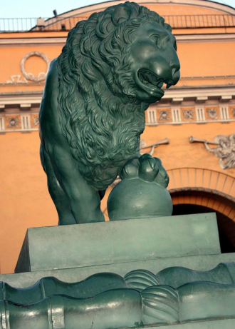
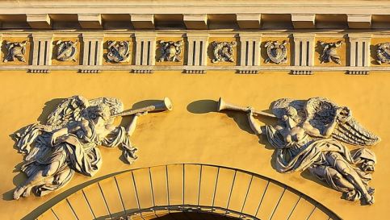
Нимфы, несущие земную сферу
Сторожевые львы
на Адмиралтейской
набережной

Slide 2
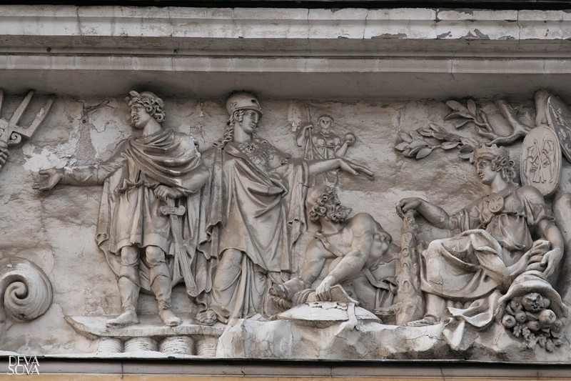
Фрагмент барельефа «Заведение флота в России»

Slide 3
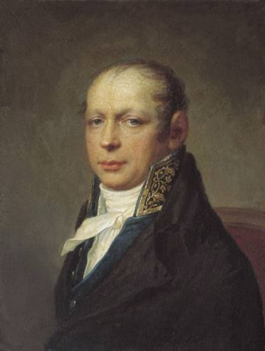
Создатели здания Адмиралтейства
Андреян
Дмитриевич Захаров
Строилось – 1806 – 1823 (17 лет)

Slide 4
Жизнь и служба Адмиралтейства
Верфь. Одна из первых и главных в Росси. Здесь создается военно-морской флот.
Верфь.
Военно-морской флот.
Штаб.
Офицеры и адмиралы обсуждают морские сражения.
Училище. Курсанты военных кораблей постигают морское дело.

Slide 5
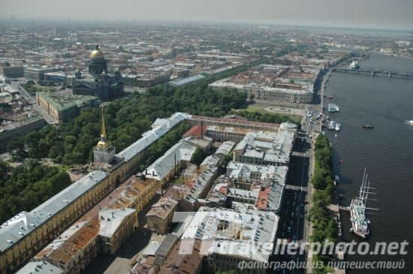
Адмиралтейский квартал
Площадь Декабристов
Адмиралтейский сад
Адмиралтейская набережная

Slide 6
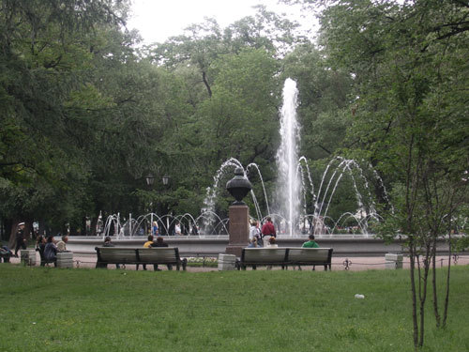
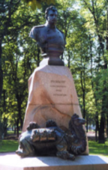
Фонтан в Адмиралтейском саду, окруженный бюстами знаменитых людей
Поэт Жуковский ВА
Путешественник
Пржевальский ВА
Поэт Лермонтов МЮ

Slide 7
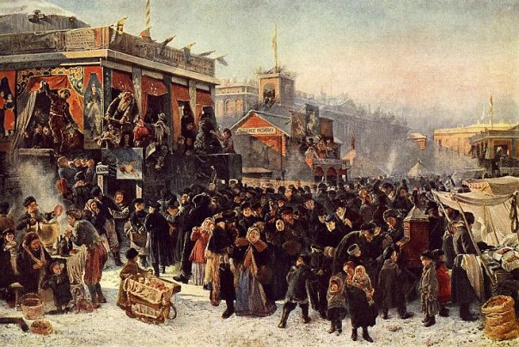
Народное гуляние во время масленицы на Адмиралтейской площади.

